Slide 1














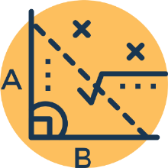


Slide 2
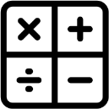

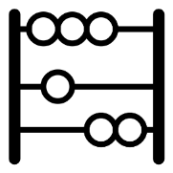




Slide 3



Viết thương của phép chia sau dưới dạng phân số:
11 : 25
Content 1
Content 2
11
25

Slide 4
AI NHANH HƠN?
Viết thương của phép chia sau dưới dạng phân số:
41 : 60
Content 1
Content 2
41
60

Slide 5

AI NHANH HƠN?
Viết thương của phép chia sau dưới dạng phân số:
17 : 90
Content 1
Content 2
17
90

Slide 6
AI NHANH HƠN?
Nêu mối quan hệ giữa phép chia số tự nhiên và phân số?
Thương của phép chia số tự nhiên cho số tự nhiên có thể viết dưới dạng phân số với tử số là số bị chia, mẫu số là số chia.
Content 1
Content 2

Slide 7


Slide 8
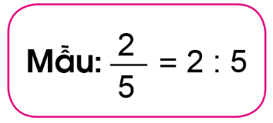
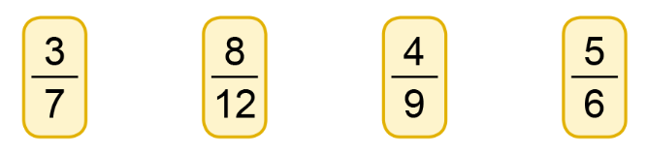
3
Viết mỗi phân số dưới dạng thương của hai số tự nhiên (theo mẫu):
= 3 : 7
= 8 : 12
= 4 : 9
= 5 : 6

Slide 9
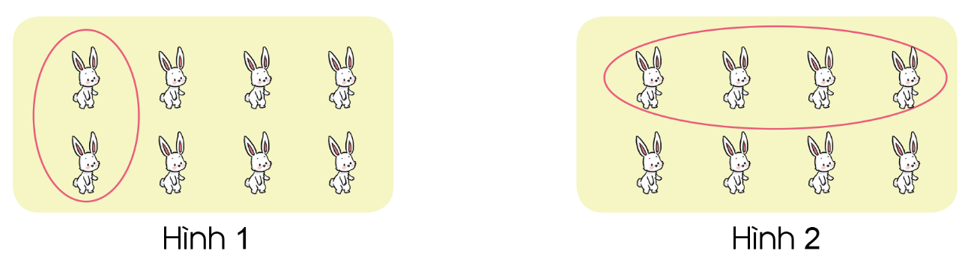

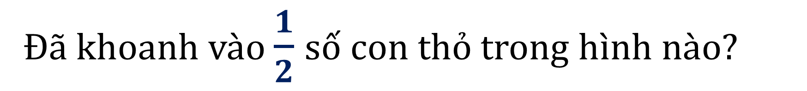
Đã khoanh vào $\frac{1}{2}$ số con thỏ trong hình nào?
4

Slide 10
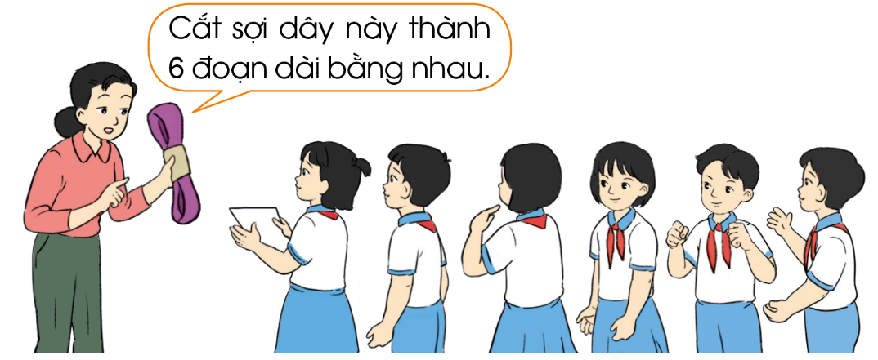
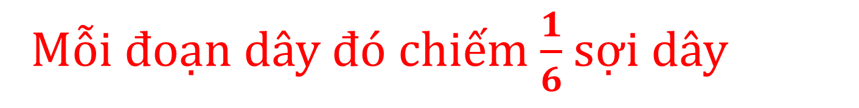
Cô giáo cắt một sợi dây lụa thành 6 đoạn dây dài bằng nhau để đưa cho 6 bạn tham gia tiết mục múa của lớp. Hỏi mỗi đoạn dây đó chiếm mấy phần sợi dây?
5
Mỗi đoạn dây đó chiếm $\frac{1}{6}$ sợi dây

Slide 11



Slide 12
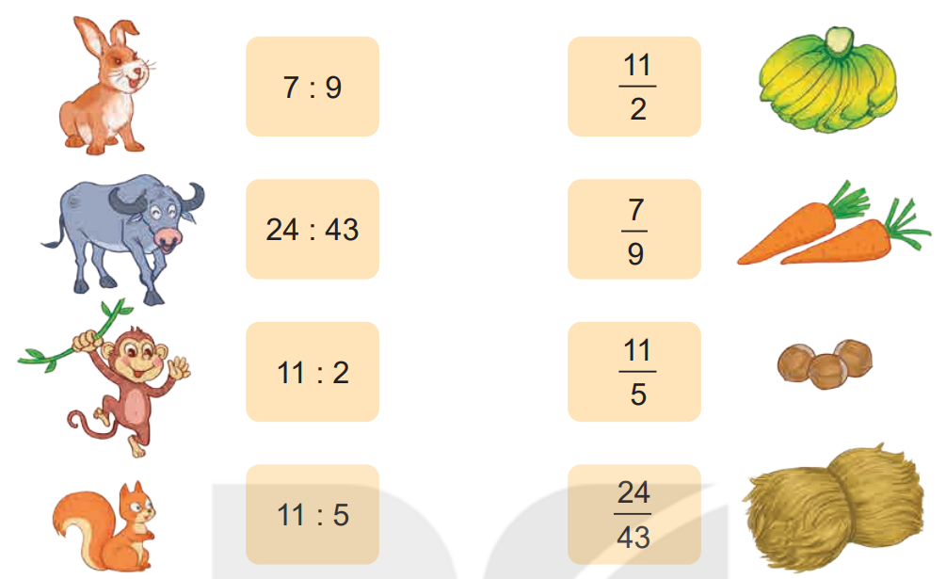
Chọn phân số thích hợp là thương của mỗi phép chia.

